Slide 1
passe livre
As possibilidades da tarifa zero
contra a distopia da uberização
Debate de lançamento
Livraria Tapera Taperá
São Paulo - 29/01/2020

Slide 2
O Sucateamento do Transporte público
Sobre aumentos, descaso e repressão em São Paulo

Slide 3
O aumento
http://www.sptrans.com.br/sptrans/tarifas/

Slide 4
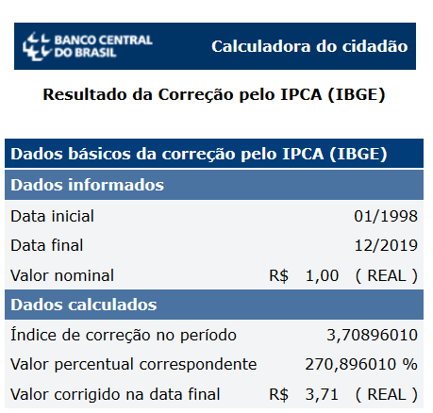
Aumento sempre acima da inflação
data | preço da tarifa | valor corrigido pelo IPCA-IBGE
24/01/1998 | R$ 1,00 | R$ 1,00
13/01/1999 | R$ 1,25 | R$ 1,02
01/01/2000 | R$ 1,25 | R$ 1,11
24/05/2001 | R$ 1,40 | R$ 1,20
01/01/2002 | R$ 1,40 | R$ 1,27
12/01/2003 | R$ 1,70 | R$ 1,45
01/01/2004 | R$ 1,70 | R$ 1,57
05/03/2005 | R$ 2,00 | R$ 1,70
30/11/2006 | R$ 2,30 | R$ 1,81
01/01/2007 | R$ 2,30 | R$ 1,83
01/01/2008 | R$ 2,30 | R$ 1,91
01/01/2009 | R$ 2,30 | R$ 2,03
04/01/2010 | R$ 2,70 | R$ 2,12
05/01/2011 | R$ 3,00 | R$ 2,25
02/06/2013 | R$ 3,20 | R$ 2,59
24/06/2013 | R$ 3,00 | R$ 2,59
01/01/2014 | R$ 3,00 | R$ 2,67
06/01/2015 | R$ 3,50 | R$ 2,87
09/01/2016 | R$ 3,80 | R$ 3,17
01/01/2017 | R$ 3,80 | R$ 3,34
07/01/2018 | R$ 4,00 | R$ 3,44
07/01/2019 | R$ 4,30 | R$ 3,57
01/01/2020 | R$ 4,40 | R$ 3,71

Slide 5
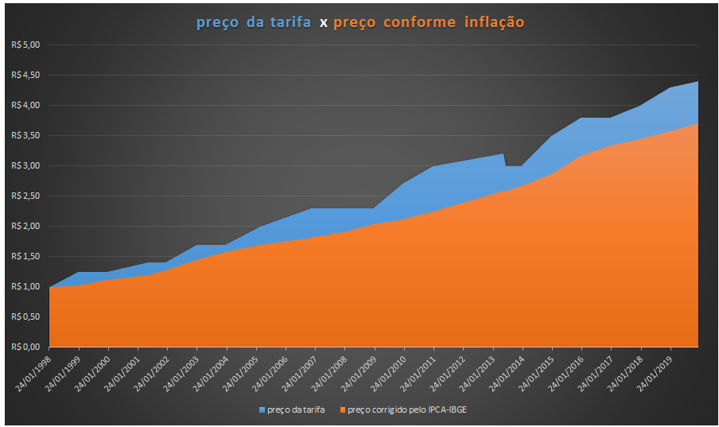
A inflação
https://www3.bcb.gov.br/CALCIDADAO/

Slide 6
sistema de ônibus colapsando
Menos linhas e mais aperto
ano | frota | passageiros
2013 | 14.805 | 2.924.212.465
2014 | 14.798 | 2.920.278.340
2015 | 14.754 | 2.895.708.458
2016 | 14.760 | 2.915.344.011
2017 | 14.456 | 2.864.266.074
2018 | 14.048 | 2.798.915.622
2019 | 14.024 | 2.636.565.724
2020 | 13.979 | ????
Prefeitura têm cortado linhas pouco utilizadas e procurado aumentar ocupação de passageiros por veículos. Lógica do transporte como serviço.
Quem vive longe tem que fazer mais baldeações e leva mais tempo para chegar
Controle e vigilância aumentaram, com dados de viagens tratados como bens a serem comercializados
Número de passageiros têm diminuído
https://www.prefeitura.sp.gov.br/cidade/secretarias/transportes/institucional/sptrans/acesso_a_informacao/index.php?p=152415

Slide 7
menos gente usando ônibus
População de São Paulo cresceu,...
... mas o número de passageiros diminuiu
Estimativa do IBGE | população da cidade de SP
2013 | 11.821.876
2019 | 12.252.023
aumento | 430.147
Dados da SPTrans | Passageiros por ano
2013 | 2.924.212.465
2019 | 2.636.565.724
redução | 287.646.741
aumento de 3,6%
redução de 9,8%

Slide 8
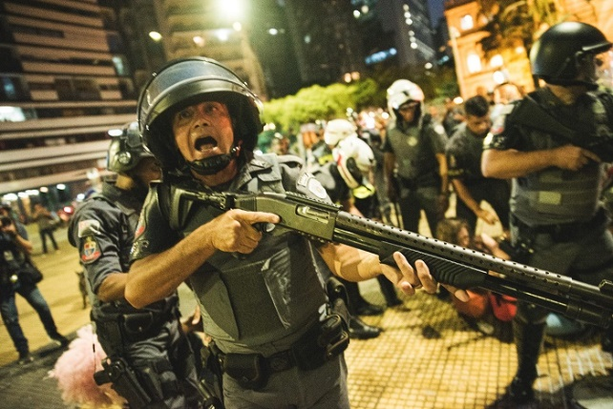
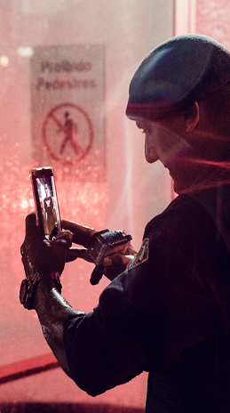
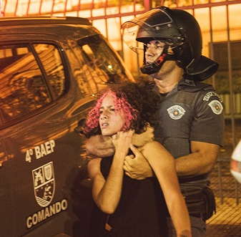
Repressão
Em 18 de janeiro de 2019, João Doria promulga decreto nº 64.074, que regulamenta a lei 15.556 de 2014
Estabelece que manifestações com mais de 300 pessoas devem ter aviso prévio de 5 dias, e que trajeto deve ser autorizado
Criminaliza uso de máscaras (desobediência civil),
e iguala porte de objetos ao de armas
23/01/19 Organizações denunciam para
Clement Voule, relator da ONU, e pedem:
Fim das prisões arbitrárias
Fim da vigilância durante os protestos
Fim das buscas arbitrárias
Fim do uso de força desproporcional
Mediador que não seja da polícia
Identificação dos policiais nos atos
Fotos : Daniel Arroyo
|Ponte Jornalismo

Slide 9
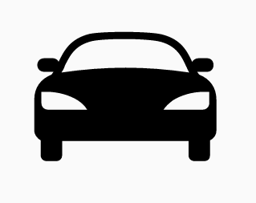
Qual deve ser a prioridade?
Transporte coletivo
Transporte motorizado individual
Mais eficiência, menos poluição
Facilita intermodalidade
Cidades para pessoas
Congestionamentos constantes
Alto índice de ocorrências de trânsito, mortos e feridos
Alto índice de poluição
Cidades para automóveis
x

Slide 10
Apocalipse motorizado
O colapso das cidades baseadas em transporte individual privado

Slide 11
Mais carros e motos nas ruas
em milhões
Em 1998
1 carro para cara 9,9 habitantes
1 moto para cada 66,6 habitantes
Em 2018
1 carro para cara 3,8 habitantes
1 moto para cada 9,4 habitantes
Fonte: IBGE e DENATRAN

Slide 12
Motorização subsidiada
Desde 2007, indústria automotiva produz ou importa pelo menos 2 milhões de veículos por ano
Em 2012, pico de 3,8 milhões de veículos novos nas ruas
Em 2018, de 2,8 milhões de unidades novas:
2,3 milhões carros
358 mil veículos comerciais leves
105.534 caminhões
28,536 ônibus

Slide 13
Em São Paulo, mortes se concentram nas marginais - 2018
MORTES NO TRÂNSITO
786.257 DE 1996 A 2016
SÃO PARTE DO SISTEMA
38.265 MORTES SÓ EM 2016
MARGINAL PINHEIROS
245 ocorrências 22 mortos 297 feridos
MARGINAL TIETÊ
224 registros 14 mortos 250 feridos
VELOCIDADE AUMENTA DE NOVO
FONTE: Sistema de Informações sobre Mobilidade do SUS
FONTE: CET
Mortes nas Marginais | 2014 | 2015 | 2016 | 2017 | 2018
Pinheiros | 28 | 17 | 11 | 14 | 20
Tietê | 37 | 26 | 14 | 18 | 14

Slide 14
A UBERIZAÇÃO da mobilidade
Quando o desemprego encontra a motorização individual

Slide 15
DISTOPIA
“Lugar ou estado imaginário em que se vive em condições de extrema opressão, desespero ou privação; antiutopia.
Qualquer representação ou descrição de uma grande organização social futura caracterizada por condições de vida insuportáveis, com objetivo de criticar tendências da sociedade atual, ou parodiar utopias alertando para os seus perigos.”
Houaiss

Slide 16
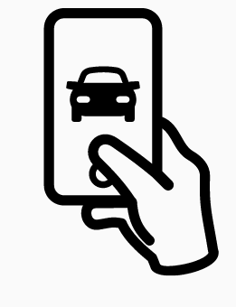
CARACTERÍSTICAS do SISTEMA
Trabalhadores “empreendedores”
Sem garantias sociais ou estabilidade
Sem salário fixo
Pagamento por jornada conforme demanda
Sem férias ou 13º terceiro
gameficação

Slide 17
Precarização e mortes
Empresas ganham por volume...
Uber diz ter feito 1 bilhão de viagens do início de operações no Brasil em 2014 a fevereiro de 2018
500 mil motoristas “parceiros” cadastrados atuando em mais de 100 cidades brasileiras
... e não garantem qualidade ou segurança:
iFood e Uber entre as dez com mais reclamações no ranking do ReclameAqui.
A primeira acumulou em um ano*. 27.338 manifestações (75 por dia) e a segunda 22.545 (61 por dia) * levantamento feito em maio de 2019
+ 17,7% | 2017 | 2018
Motoqueiros mortos em SP | 311 | 366
“Levantamento das declarações de óbito [...] indicou aumento de 9% para 14% na participação de entregadores e motofretistas entre as mortes de motociclistas no trânsito em 2018”

Slide 18
As possibilidades da tarifa zero
Mobilidade como direito, não como serviço

Slide 19
padrões radicalmente opostos
Transporte como direito
Transporte como serviço

Slide 20
BASES LEGAIS para a tarifa zero
Artigo 6 da Constituição Federal – transporte é um direito social ao lado de educação, saúde e habitação
Artigo 230 da Constituição Federal e Artigo 39 do Estatuto do Idoso – garante passe livre para quem tem mais de 65 anos
Política Nacional de Mobilidade Urbana – prevê modicidade e prioridade doe modos de transporte não motorizados sobre os motorizados e dos serviços de transporte público coletivo sobre o transporte motorizado individual

Slide 21
IMPACTOS POSITIVOS
Cidades com passe livre no Brasil (2020) | População
Agudos (SP) | 37.023
Anicuns (GO) | 21.717
Campo Belo (MG) | 54.076
Eusébio (CE) | 52.880
Itatiaiuçu (MG) | 11.037
Ivaiporã (PR) | 32.035
Holambra (SP) | 14.579
Macatuba (SP) | 17.111
Maricá (RJ) | 157.789
Monte Carmelo (MG) | 47.682
Muzambinho (MG) | 20.594
Pitanga (PR) | 30.635
Potirendaba (SP) | 17.201
Silva Jardim (RJ) | 21.773
Vargem Grande Paulista (SP) | 48.720
Venceslau Brás (PR) | 19.444
Drástica diminuição de custos sociais
Menos poluição
Menos trânsito
Menos carros
Beneficia mesmo quem não usa o sistema

Slide 22
Como financiar
Cobrar proprietários de imóveis e empreendimentos imobiliários (IPTU)
Taxar setor produtivo (Versement transport)
Buscar recursos com a sociedade (fundos)
Taxar transporte motorizado (Cide, IPI, IPVA)
Polêmico: pedágio urbano

Slide 23
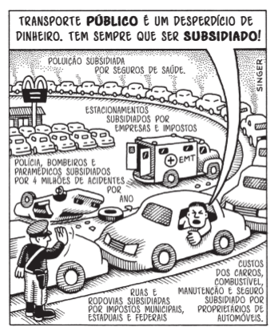

Slide 24
O valor das coisas
“Aprendi que o dinheiro tem interesse na troca das coisas, mas não todas. De qualquer modo, meu avô me ensinou que não devemos dar tanto valor ao preço, mas ao valor. E acreditava que faltava ao mundo mais coisas sem preço devido ao grande valor que tinham. Na verdade, quanto maior o valor, mais indecente se torna que sejam vendidas. Aquilo que há de valioso deve ser um direito de toda a gente e distribuído por graça e segundo a necessidade.”
Valter Hugo Mãe Contos de Cães e Maus Lobos

Slide 25
obrigado
Daniel Santini
daniel.santini@rosalux.org

